Slide 1
形状与抗弯曲能力
——朱家仪

Slide 2
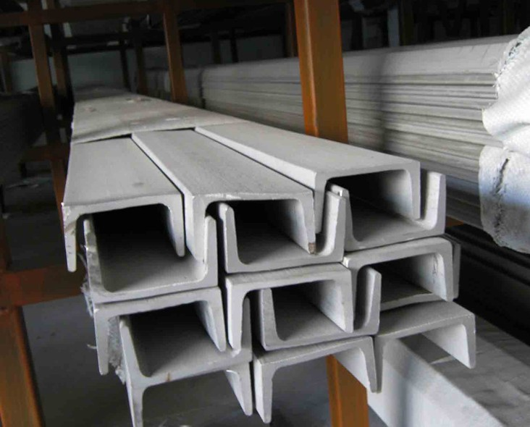
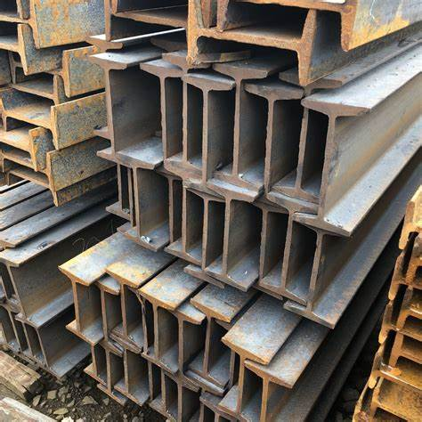
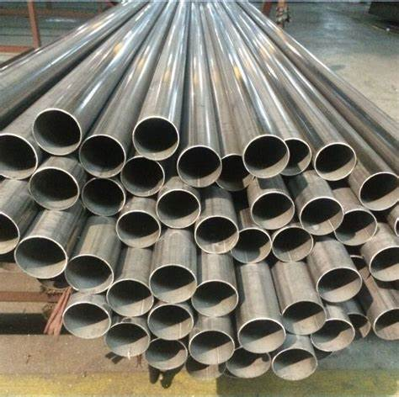
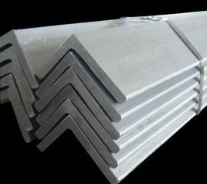
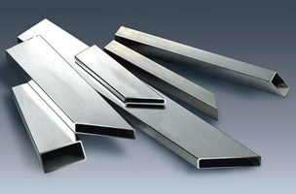
角钢
圆钢管
槽钢
工字钢
口形钢

Slide 3
实验探究
学习与评价P19（具体步骤可参考答案）
探究“动手做”各个形状抗弯曲能力，并与平展的纸的抗弯曲能力进行比较。

Slide 4
为什么改变形状可以提高材料的抗弯曲能力？

Slide 5
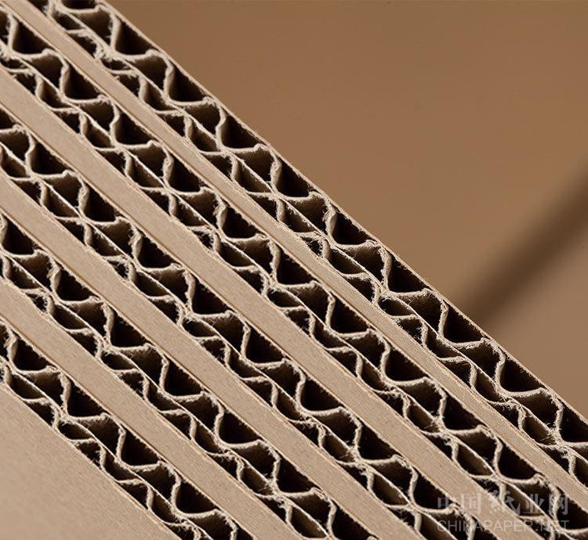
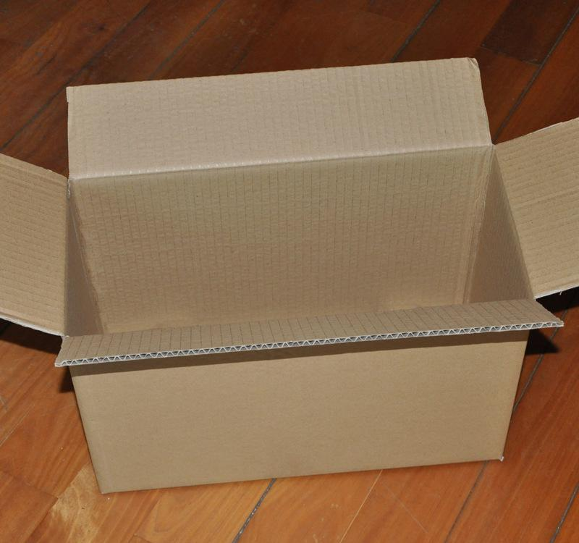
瓦楞纸板

Slide 6
作业：
学习与评价“形状与抗弯曲能力”
学习与评价问号处进行修改补充

